Slide 1






TRƯỜNG TIỂU HỌC SÀI ĐỒNG
Lớp: 4A5
GV: Âu Thị Thanh Dung

Slide 2










Slide 3





Slide 4
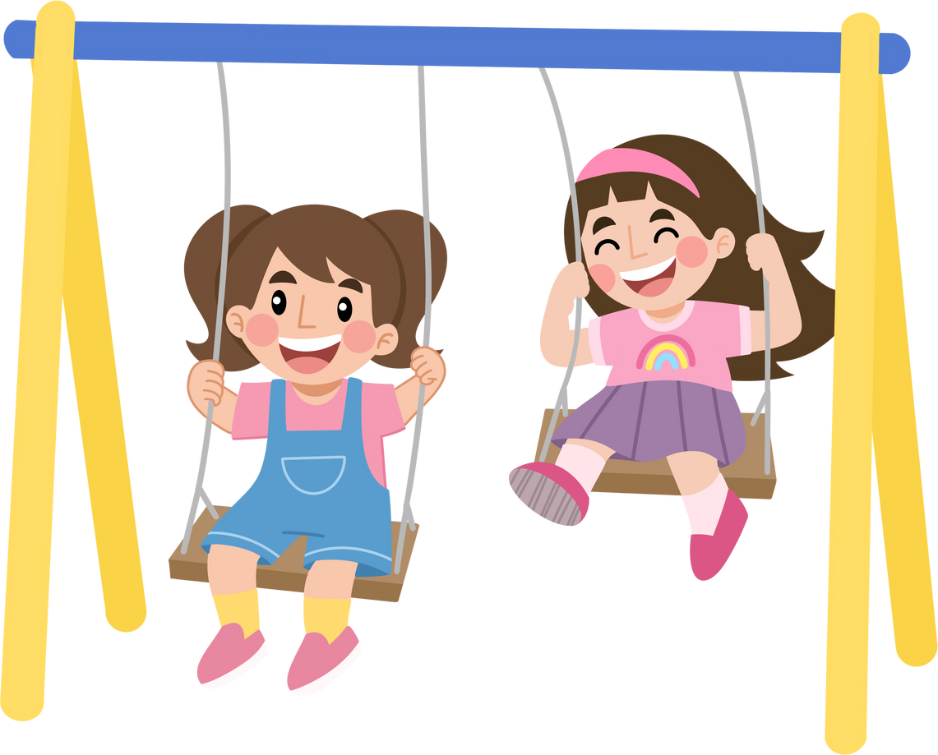
Quyền khai sinh
Quyền được chăm sóc sức khỏe
Quyền được giáo dục, học tập và phát triển năng khiếu
Quyền được bảo vệ để không bị bạo lực, bỏ rơi, bỏ mặc
Quyền được vui chơi, giải trí
Quyền được bày tỏ ý kiến và hội họp.
......

Slide 5






Bổn phận rèn luyện thân thể
Bổn phận phụ giúp cha mẹ và các thành viên trong gia đình những công việc phù hợp với độ tuổi, giới tính
Bổn phận kính trọng, lễ phép với ông bà, cha mẹ.
Bổn phận học tập, rèn luyện, giữ gìn nề nếp gia đình.
Bổn phận rèn luyện đạo đức, ý thức tự học, thực hiện nhiệm vụ học tập, rèn luyện theo chương trình, kế hoạch giáo dục của nhà trường, cơ sở giáo dục khác.
...

Slide 6

2. Hành vi nào sau đây xâm phạm đến quyền trẻ em? Vì sao?
a) Đánh đập, hành hạ trẻ em.
b) Bắt trẻ em nghỉ học để làm việc.
c) Nhắc nhở khi trẻ em lười học.
d) Yêu cầu trẻ em phụ giúp công việc gia đình phù hợp lứa tuổi.

Slide 7


Slide 8

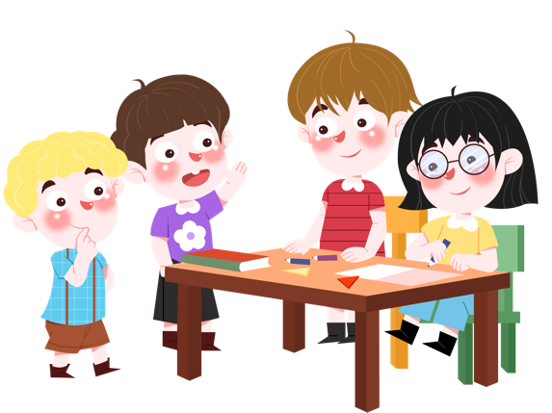

Slide 9
2. Hành vi nào sau đây xâm phạm đến quyền trẻ em? Vì sao?
a) Đánh đập, hành hạ trẻ em.
b) Bắt trẻ em nghỉ học để làm việc.

Slide 10

3. Em tán thành hoặc không tán thành ý kiến nào dưới đây? Vì sao?

Slide 11
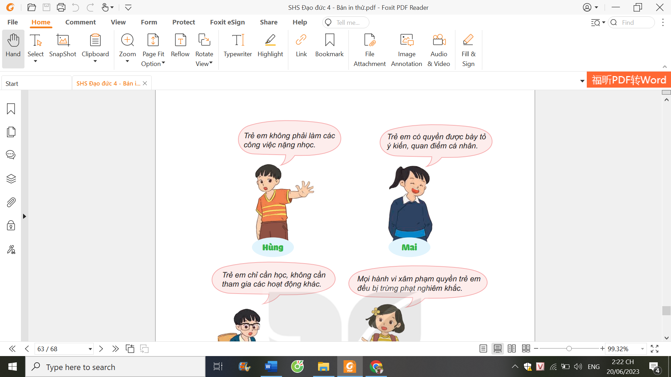
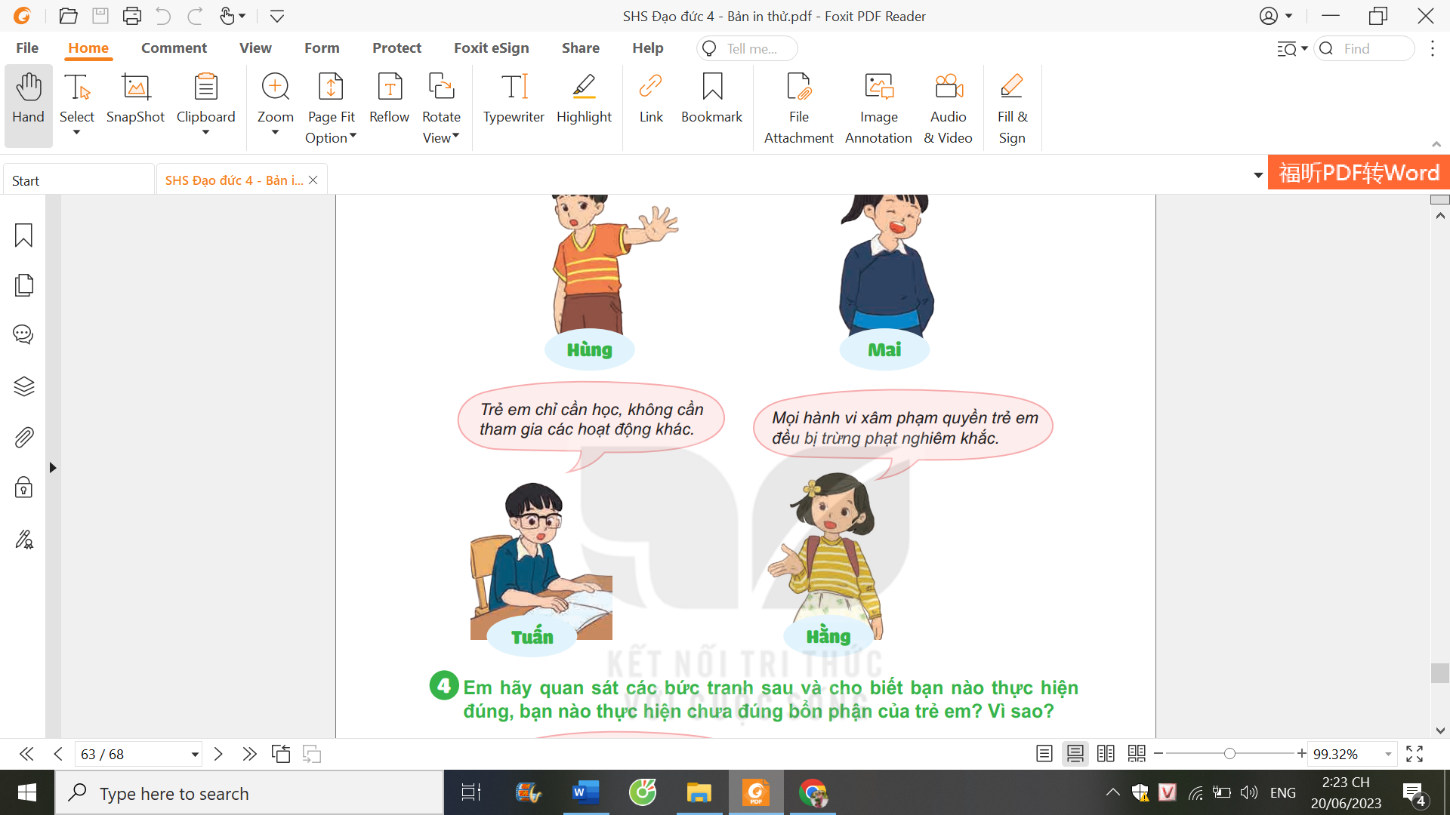


Vì các ý kiến này thể hiện đúng quyền mà trẻ em được hưởng.

Slide 12
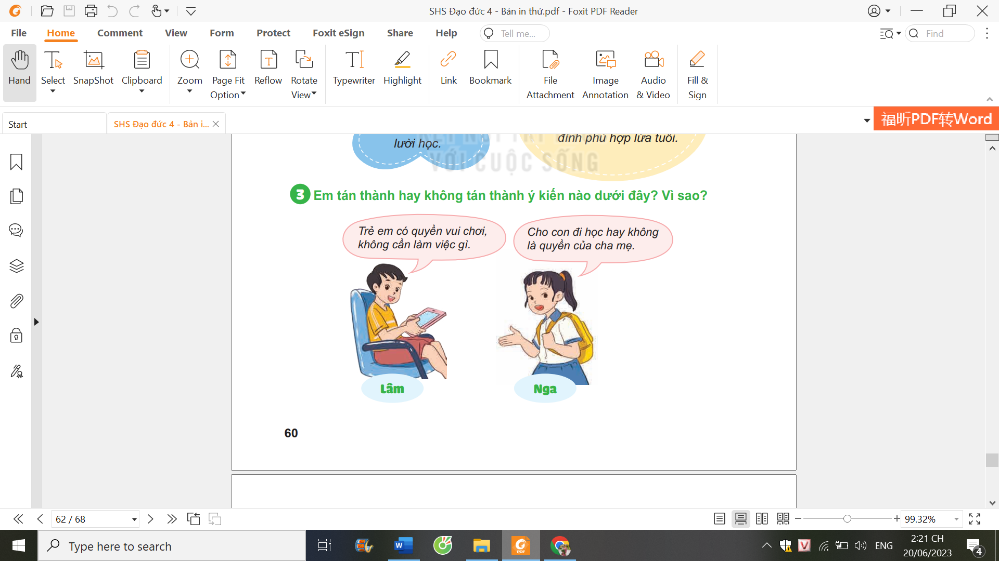

Trẻ em có quyền vui chơi nhưng cũng cần thực hiện nhiều bổn phận, trong đó có bổn phận làm những công việc phù hợp với lứa tuổi ở gia đình, nhà trường và cộng đồng.
Được đi học là quyền của trẻ em, là điều kiện cần thiết để con người được phát triển toàn diện, do vậy cha mẹ cần tạo điều kiện để cho con được đi học.

Slide 13
Trẻ em có quyền học tập nhưng cũng có bổn phận tham gia các hoạt động khác ở gia đình, nhà trường và xã hội.

Slide 14


Slide 15

Hãy vẽ sơ đồ tư duy về quyền và bổn phận của trẻ em.

Slide 16
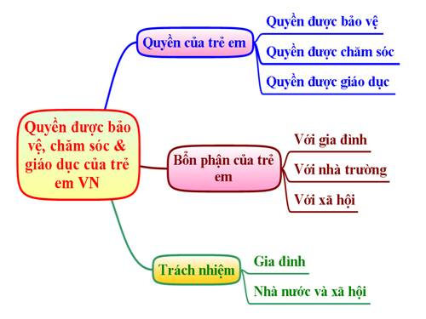

Slide 17

CHÀO TẠM BIỆT!

